Slide 1
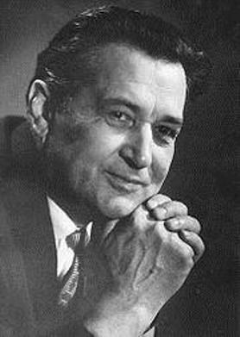
Олесь Гончар «Модри Камень»

Slide 2
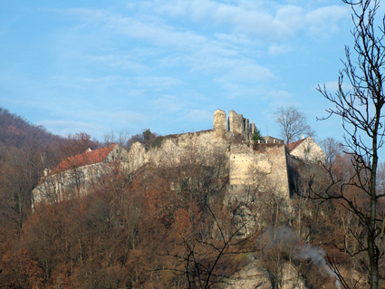
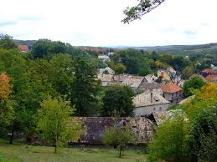
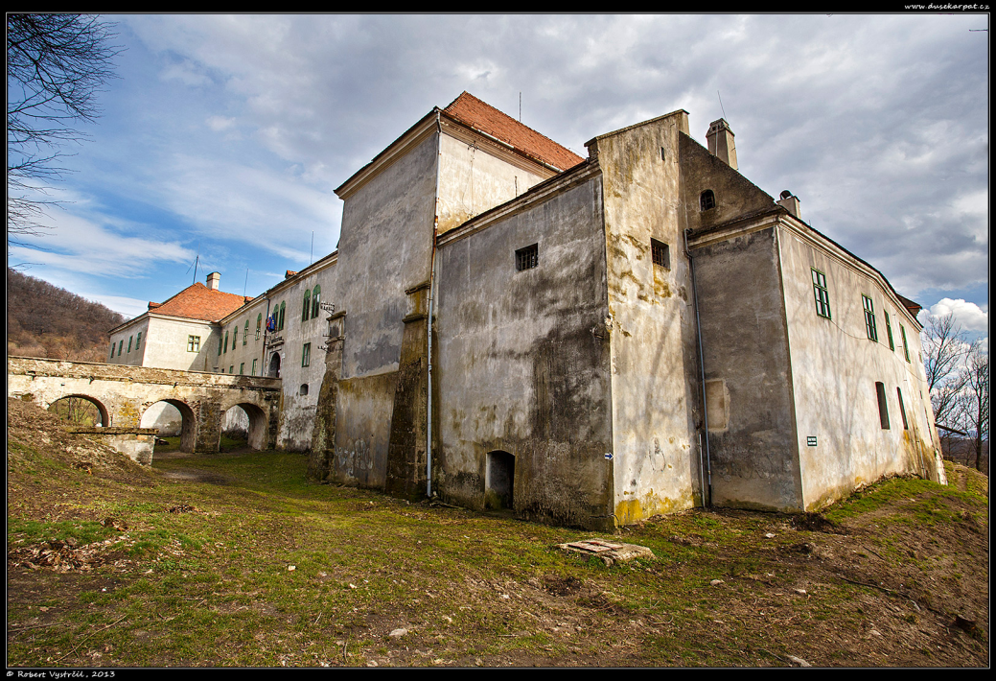
Модри Камень (словац. Modrý Kameň) — місто, громада округу Вельки Кртіш, Банськобистри-цький край, центральна Слова-ччина, регіон Новоград.
Населення 1597 осіб (станом на 31 грудня 2017 року).
Модри Камень вперше згадується в 1290 році.

Slide 3
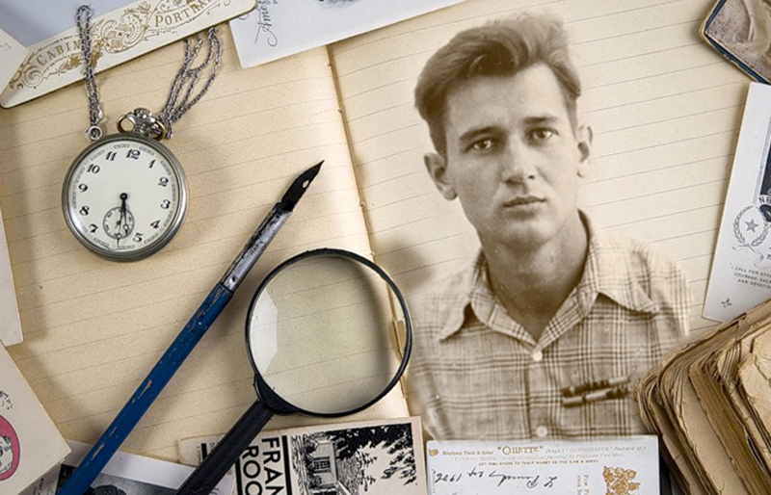
Новела “Модри Камень” є найцікавішою з творів воєнної тематики. У журналі “Україна” вона була надрукована ще до появи “Прапороносців”. Хоча несправедлива критика болісно вразила письменника, та все ж таки він у новелі показав свій справжній талант.

Slide 4
Рік написання: 1946.
Жанр: психологічна новела.
Літературний рід: епос.
Тема: спогади руського (тут у значенні українського) вояка-партизана про зустріч з дівчиною Терезою у словацьких горах; несподіване кохання з першого погляду
Ідея: показ цінності простих людських почуттів (доброти, симпатії, довіри, закоханості) у надзвичайно складні воєнні часи; утвердження сили любові та життя
Події у творі відбуваються наприкінці Другої світової війни

Slide 5
Проблематика:
* війна як руйнівник життя;
* подвиг солдатів-партизанів;
* прості людські почуття у воєнний час;
* закоханість як ознака життя в людських серцях;
* любов до рідного дому, рідної землі;
* кохання як вічне почуття.
Літературний напрям: неоромантизм
Особливістю неоромантизму у творі є контраст.

Slide 6
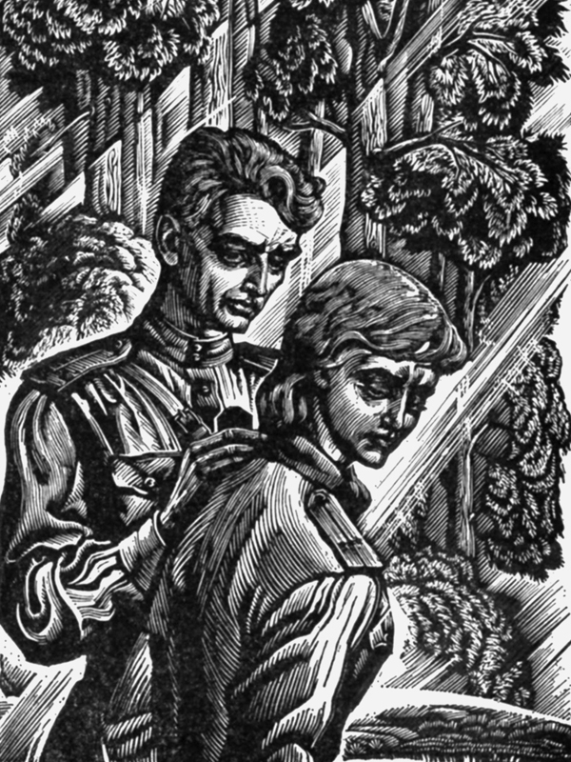
Герої «Модри камінь»:
* оповідач - воїн-визволитель;
* його товариш Ілля;
* дівчина Тереза — образ перемоги життя над смертю;
* мати Терези — образ уособлює гуманізм у борортьбі з фашизмом;
* словацькі вояки (у спогадах матері).

Slide 7
«Модри камінь» сюжет та композиція:
Експозиція: оповідач зі сховку спостерігає за дівчиною.
Зав’язка: прихід партизанів (оповідача і його друга Іллі) у дім Терези і її матері. Розвиток дії: перебування партизанів в словацькому домі, їх відхід.
Кульмінація: розповідь матері про те, як забрали Терезу.
Розв’язка: спогади-мрії оповідача про кохану.
Новела складається з п’яти розділів. Найменшим за розміром є перший, найбільшим – другий.
Новела написана у формі звертання оповідача до Терези.
Твір є глибоко меланхолічним, передає сум оповідача, його тугу за нерозквітлим коханням. У новелі можна віднайти елементи потоку свідомості.

Slide 8
Український солдат
« − Свої, −кажу і не чую власного голосу. Третю добу замість води ми їли сніг. – Свої, − хриплю я щосили».
«Я стидався дивитися на твої білі стрункі ноги, але, одвівши погляд, все одно бачив то весь час».
«Тільки тепер я помітив, який подертий на мені був халат».
«Мої руки були мокрі, червоні, незграбні, в брудних бинтах. Бинти нам правили й за рукавиці, котрі ми розгубили, митарствуючи в проклятих скелях».
«З обережності ми за три доби ні разу не розвели вогню…».
«Але головне завдання було виконане, і цієї ночі ми вирішили перебратися до своїх».
«Ти пильно дивилася в вічі, і я виразно чув, як ти входиш до мого серця».
«Померкло, стерлося все, навіть те, що звуть незабутнім першим коханням. Чому ж ця випадкова зустріч, єдиний погляд, єдина ява у великій драмі війни, чому вона не меркне і, відчуваю, ніколи не померкне?».

Slide 9
Тереза
«… Біля столу злякана мати, а ти біля високого ліжка застила в подиві, закриваючи груди розпущеними косами».
«Ти стояла на стільці боса, закриваючи вікна».
« Була ти в білій сукні, і на рукаві чорніла пов’язка».
«Пальці твої були вправні й повні ніжного тепла. Зовсім не боліло, як ти відривала закривавлений бинт».
«Спіть, я стану на варті…».
«Ти йдеш попереду, закутана шаллю, легко перестрибуючи з брили на брилу. Розповідаєш, як краще добратися до млинів, і, скинувши рукавичку, подаєш руку на прощання».
«Тонка рука, вся зіткана з чутливих живчиків, дрібно тремтить і гріє всього мене».
«А вона йде перед ними (поліцаями) і не плаче, тільки раз по раз оглядається».
« Вона мовчки витирає кривавицю з обличчя та все-таки оглядається».

Slide 10
«Для кохання не існує вчора, кохання не думає про завтра. Воно жадібно тягнеться до нинішнього дня…»
(Генріх Гейне).
Як ви розумієте вислів відомого письменника?

Slide 11
Новела «Модри Камень»
в асоціаціях

Slide 12
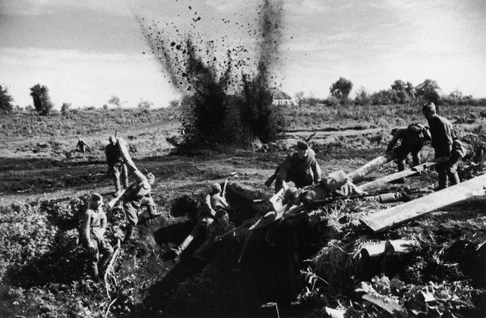
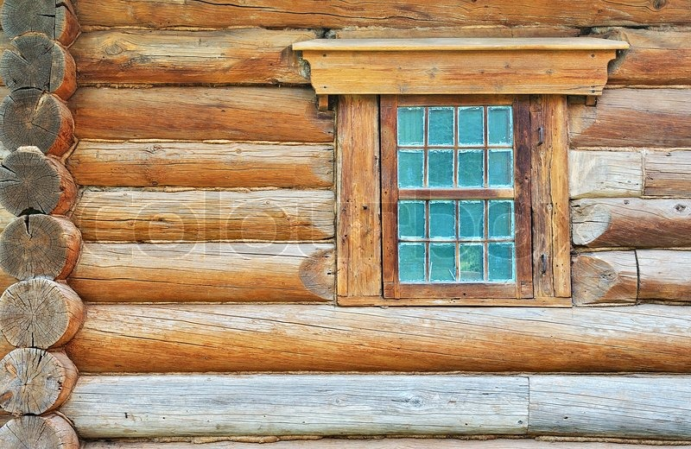

Slide 13
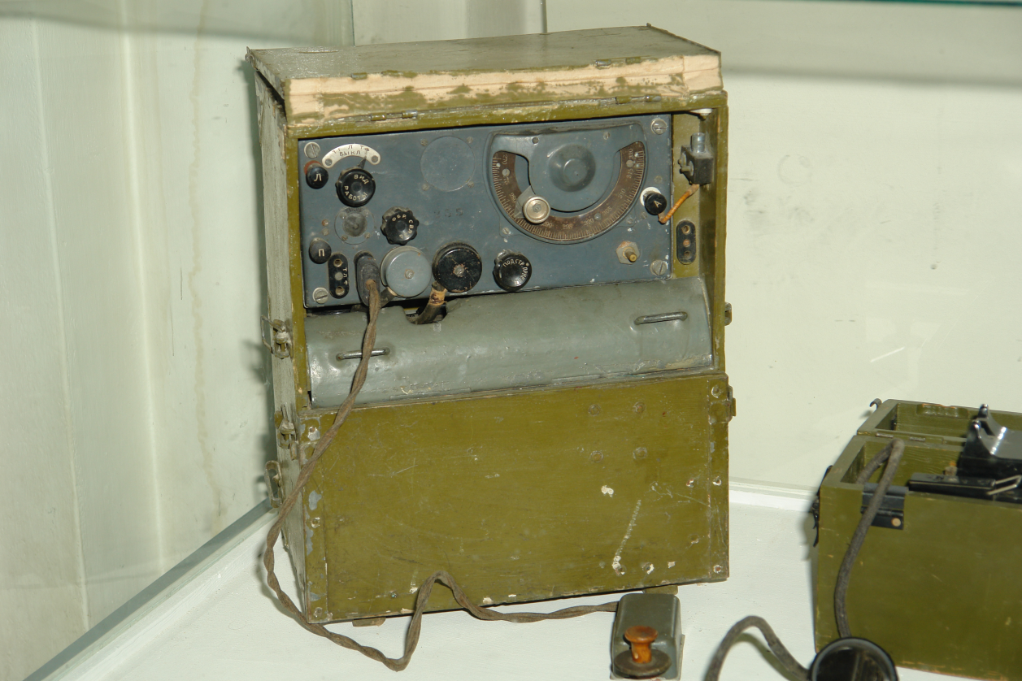
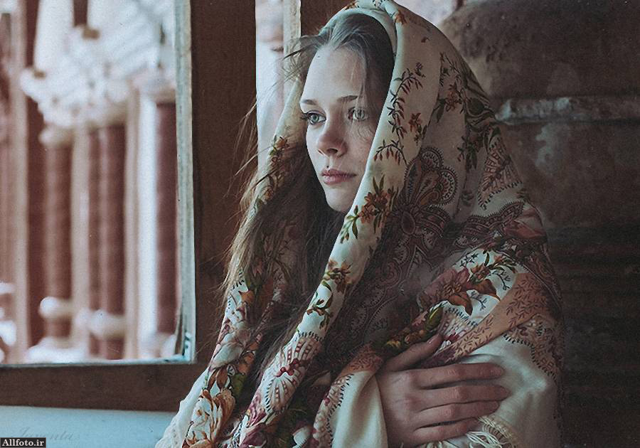
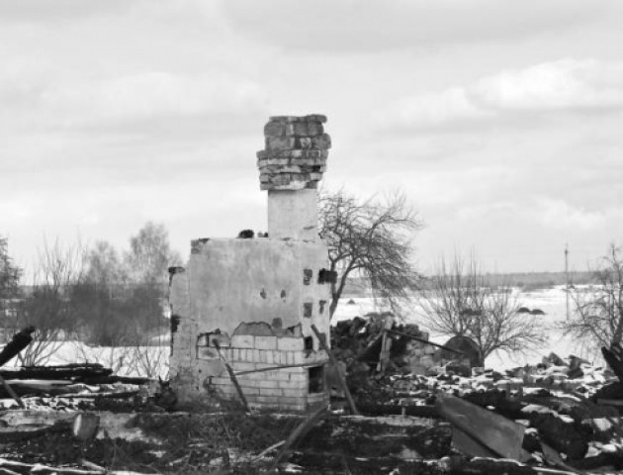

Slide 14
